Slide 1
ФГАОУ ВО «Волгоградский государственный университет» Институт математики и информационных технологий Кафедра информационных систем и компьютерного моделирования
Бут Александр Андреевич
«Использование классификаторов в машинном обучении»
Направление подготовки:
Группа:
Ответственный за организацию практики:
09.03.04 «Программная инженерия»
ПРИб-201
Корнаухова М.А., к.ф.-м.н., доцент каф. ИСКМ
Волгоград - 2022

Slide 2
Цель и задачи
Цель: Написать программу для сравнительного анализа результатов работы нескольких классификаторов для решения задач анализа данных.
Основные задачи:
Проведение литературного обзора по предметной области;
Рассмотрение линейных моделей для классификации данных.
Программно реализовать каждый классификатор
Оформить отчет в соответствии с требованиями нормоконтроля.

Slide 3
Машинное обучение
Машинное обучение - категория алгоритмов, позволяющая программам предсказывать результаты без явного программирования.
Виды:
Обучение с учителем.
Обучение без учителя.

Slide 4
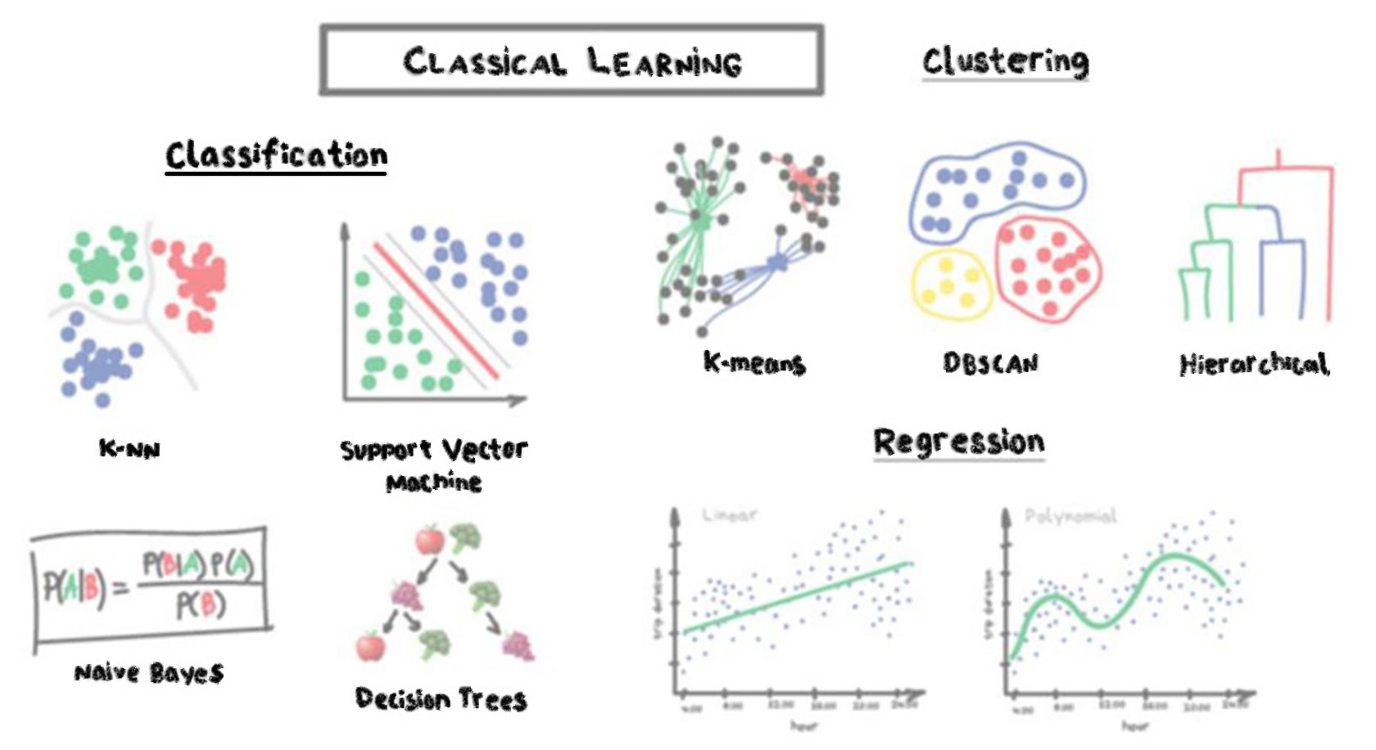
Основные алгоритмы машинного обучения

Slide 5
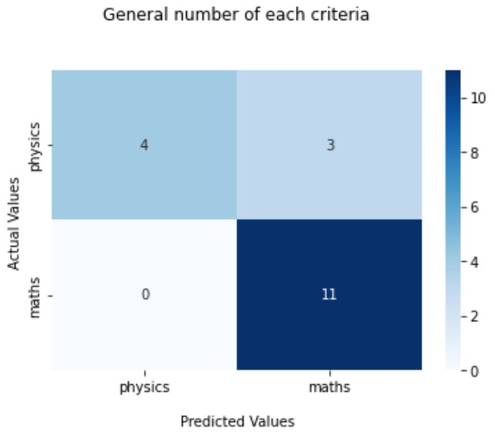
Матрица корреляций

Slide 6
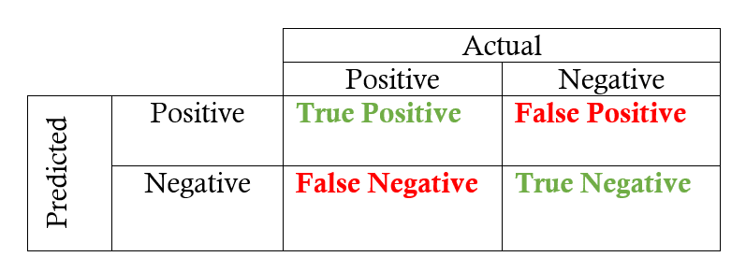

Slide 7
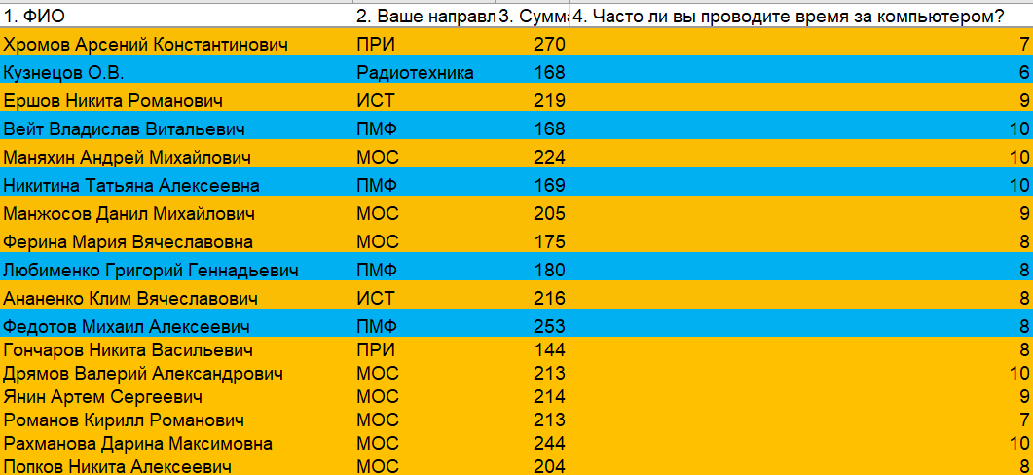
Работа с базой объектов

Slide 8
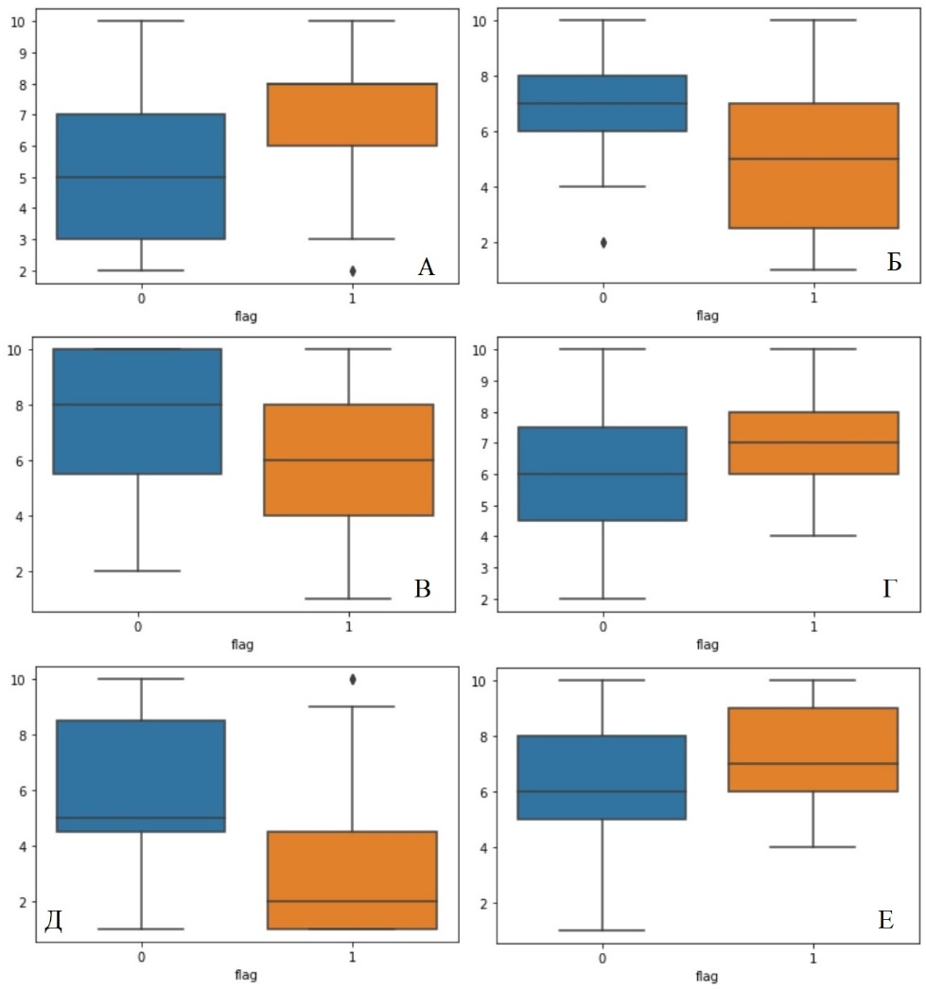
Статистическая обработка данных

Slide 9
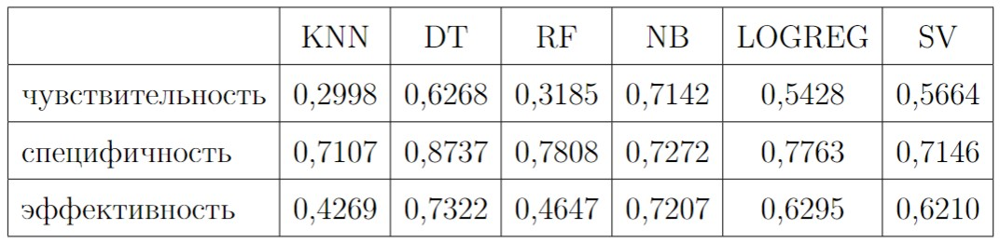
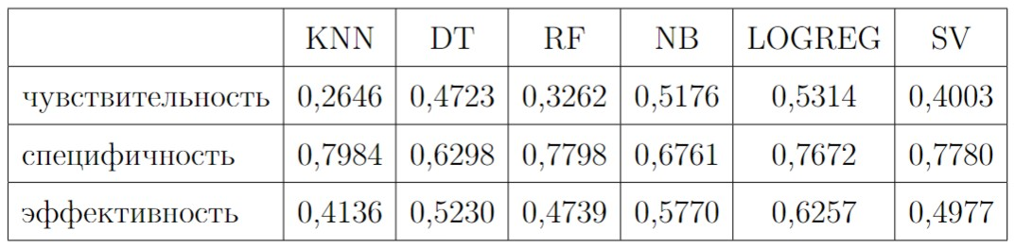
Сравнительный анализ результатов

Slide 10
Заключение

